Slide 1

Презентация к уроку

Slide 2
Тема урока: Значение холодных закусок
Цель урока : Познакомить обучающихся с ассортиментом холодных закусок.
Предисловие: Холодные закуски всегда были популярными. Они не только разнообразные и вкусные, но и полезны для здоровья, ведь в них много витаминов, белков, углеводов, минеральных веществ, красящих пигментов, ароматических и экстрактивных веществ.

Slide 3
Ещё одно важное преимущество: они просто незаменимы, если вы ждёте гостей.
Холодные блюда и закуски это разнообразие салатов, аппетитных бутербродов, закусок из рыбы , мяса, пасты, массы из творога, сыра, и фруктов.
Они приятны на вкус, готовятся быстро, без особого труда.
Они подходят для любого случая:
быстро перекусить;
на приёме по случаю любого торжества;
уютно поужинать вдвоём.

Slide 4
Классификация холодных блюд и закусок.
Бутерброды | Банкетные закуски | Гастрономические товары и консервы ( порциями) | Салаты и винегреты | Блюда из овощей и грибов | Блюда из рыбы и рыбные гастрономические продукты | Блюда из мяса и мясных гастрономических продуктов

Slide 5
Нет предела фантазии:
Холодные закуски можно украсить и приготовить в различных вариантах.

Slide 6
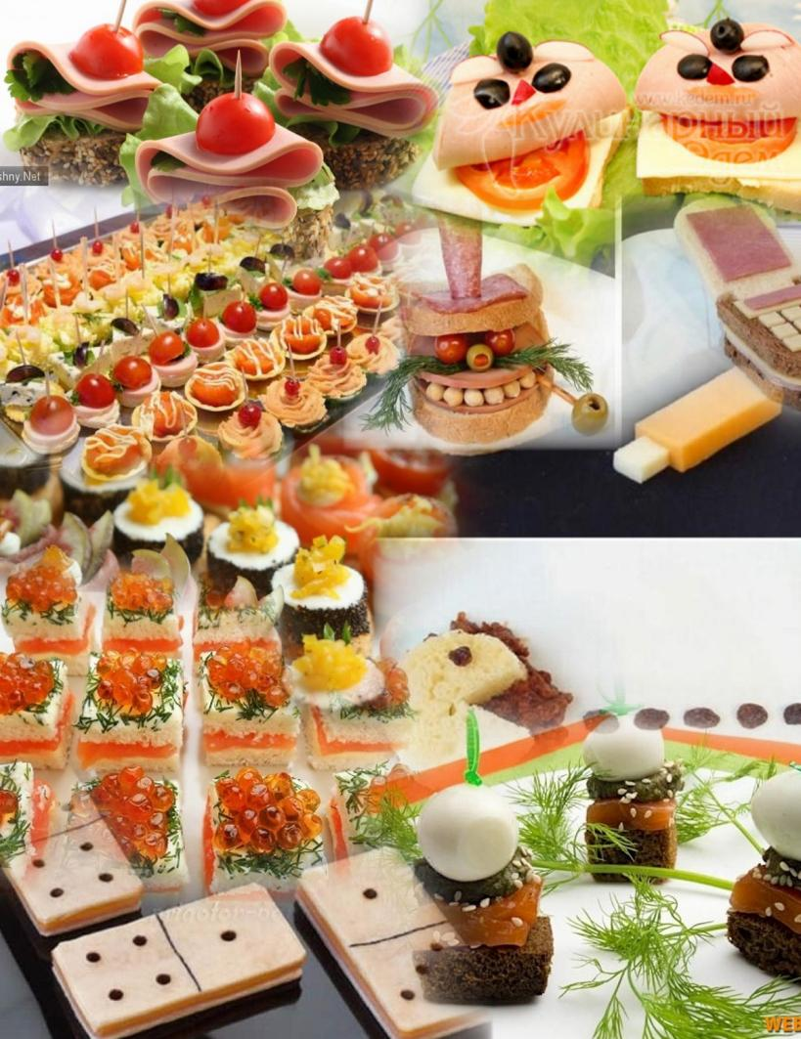
Бутербродные вариации:
Вкусные .
Красивые.
Разнообразные.
Нет ничего лучшего, чтобы перекусить между завтраком и обедом или между обедом и ужином.
Для приготовления бутербродов можно использовать разнообразные продукты, которые в различных сочетаниях удовлетворят самый изысканный вкус.

Slide 7
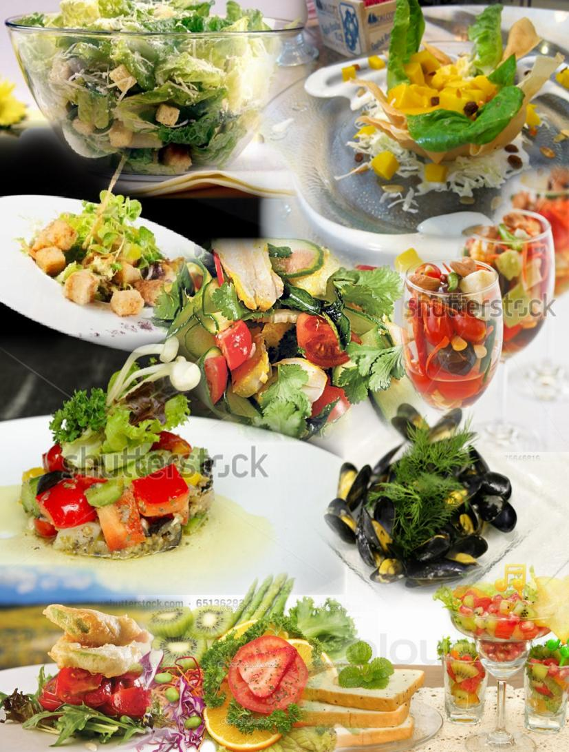
Вся гамма
хрустящего удовольствия :
Салаты
Салаты не служат больше дополнением к основным блюдам, многие из них стали самостоятельной едой.
И по праву – ведь сытные салаты соединили в себе птицу, ветчину, рыбу, сыр, рис, овощи, плоды, ягоды, зелень –сочетание продуктов на любой вкус.

Slide 8
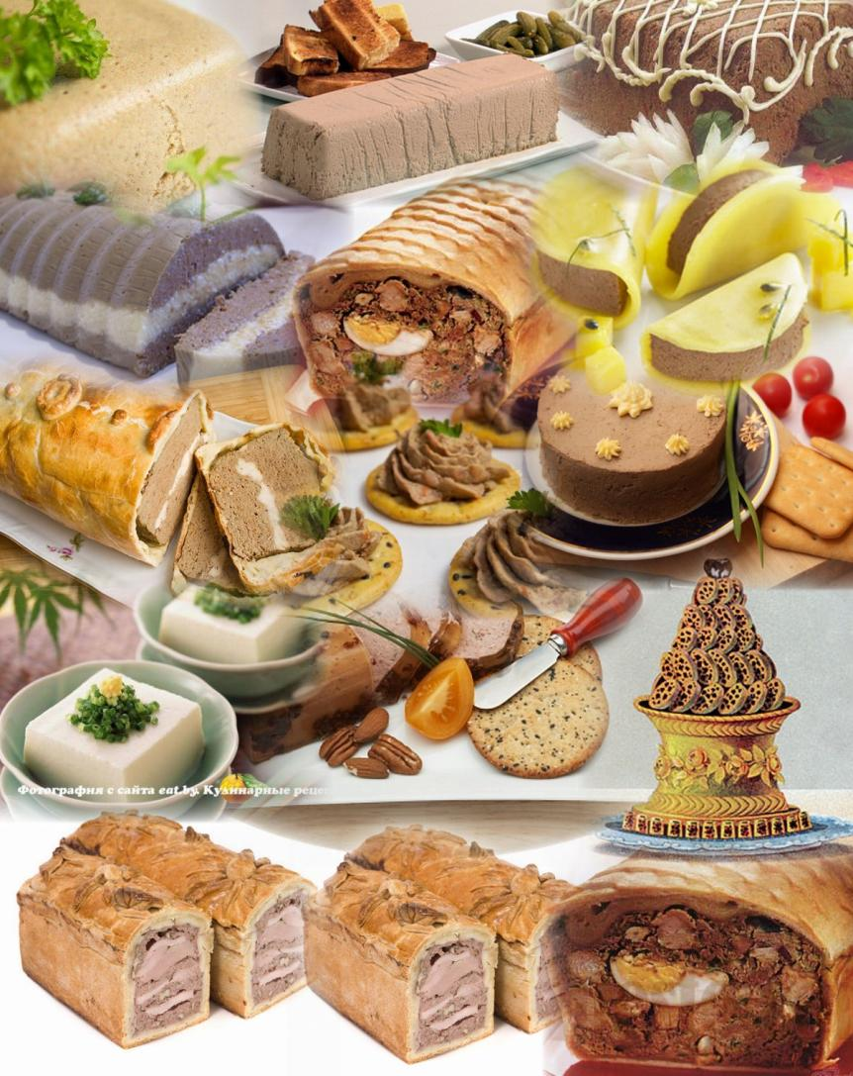
Нечто особенное –
паштеты
и
запеканки.
Покрытые хрустящей корочкой паштеты и изысканные запеканки – блюда аппетитные и совершенно особенные.
Не зря они считаются выражением совершенства культуры питания

Slide 9
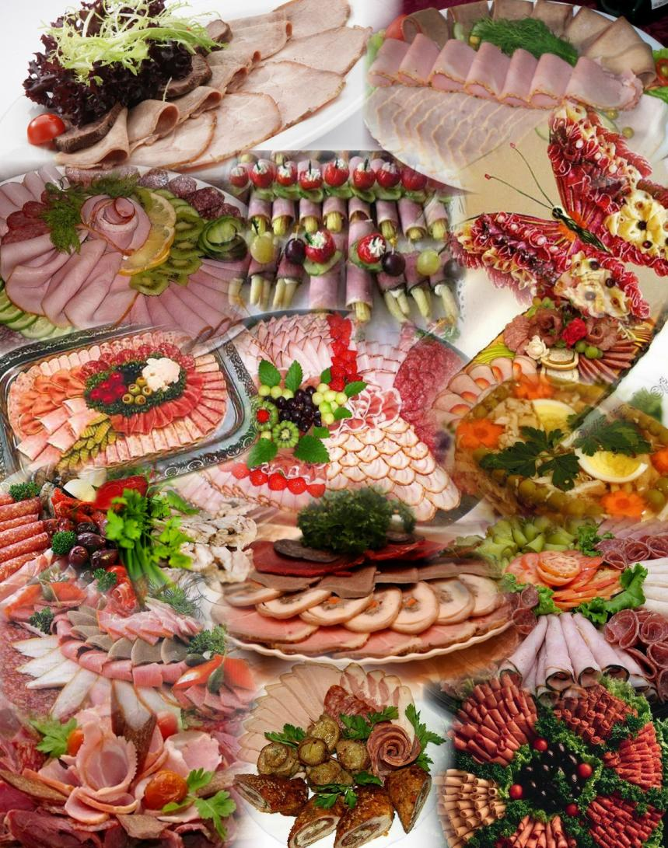
Закуски из мяса и птицы – их любят горячо, а подают на стол холодными.
Холодную закуску из мяса и птицы можно предложить гостям ресторана как полноценную и сытную еду.

Slide 10
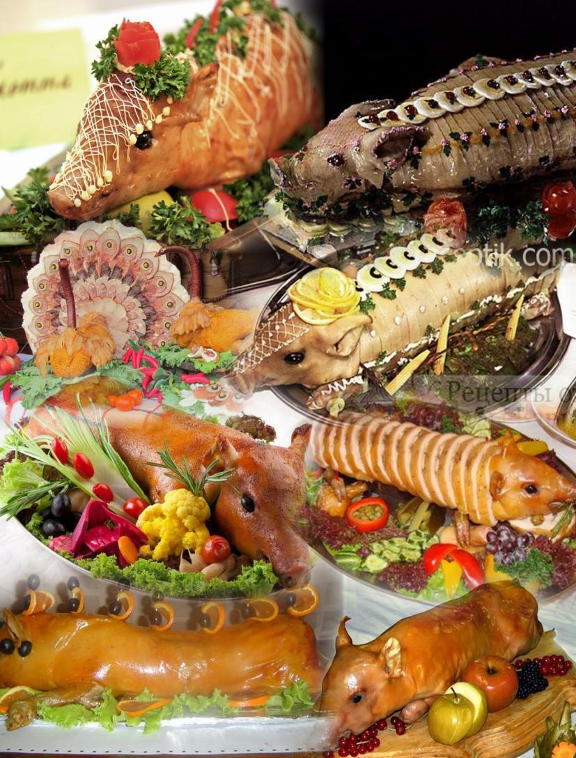
Русская кухня сохранила традицию подавать молочного поросенка к новогоднему столу.
Эту традицию до сих пор поддерживают русские моряки - корабль в порту после успешного похода встречают молочным поросёнком, которого вручают командиру корабля.

Slide 11
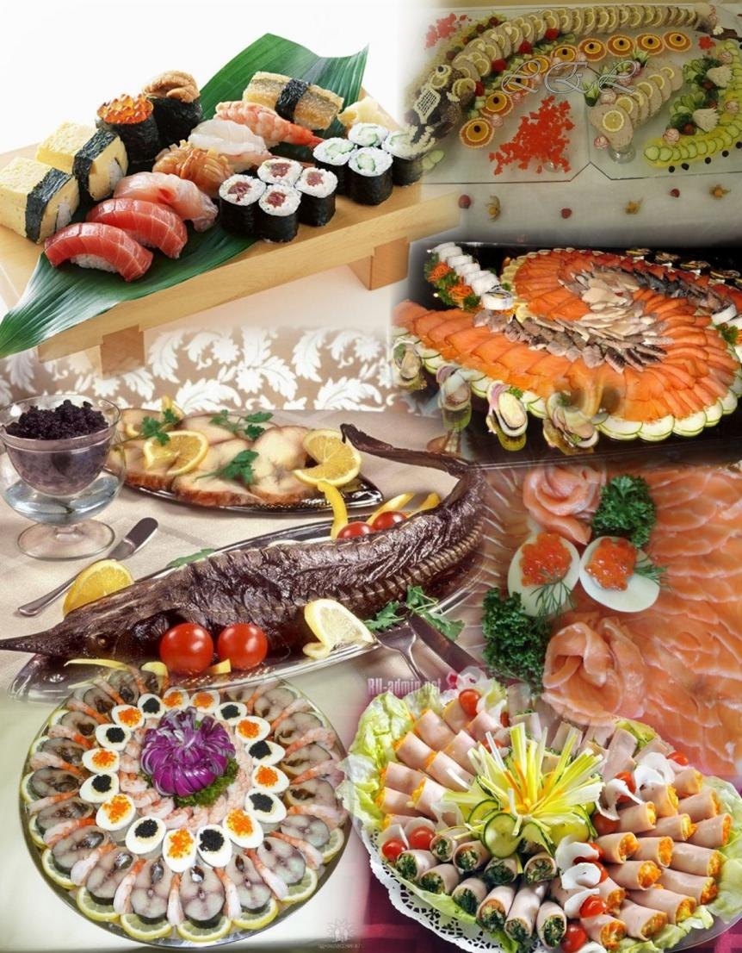
Рыба
Палитра блюд из рыбы – богата.
От простых рецептов до утонченных угощений для гурманов.

Slide 12
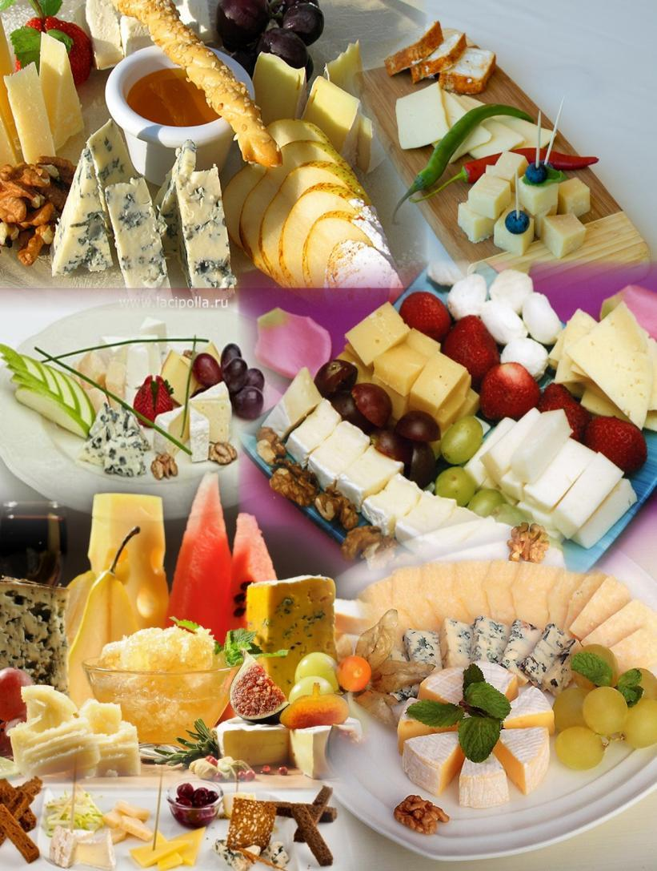
Сыры лёгкие и пряные .
На завтрак.
К обеду.
К праздничному ужину.
Они уместны всегда.
Спасибо
за внимание… Преподаватель: Агаркова М.А.
Филиал ГБПОУ ММПК с.Маячный

